Slide 1

RAPPORT D’ANALYSE SEO ET OPTIMISATION
LA CHOUETTE AGENCE
Jimmy HELLER

Slide 2
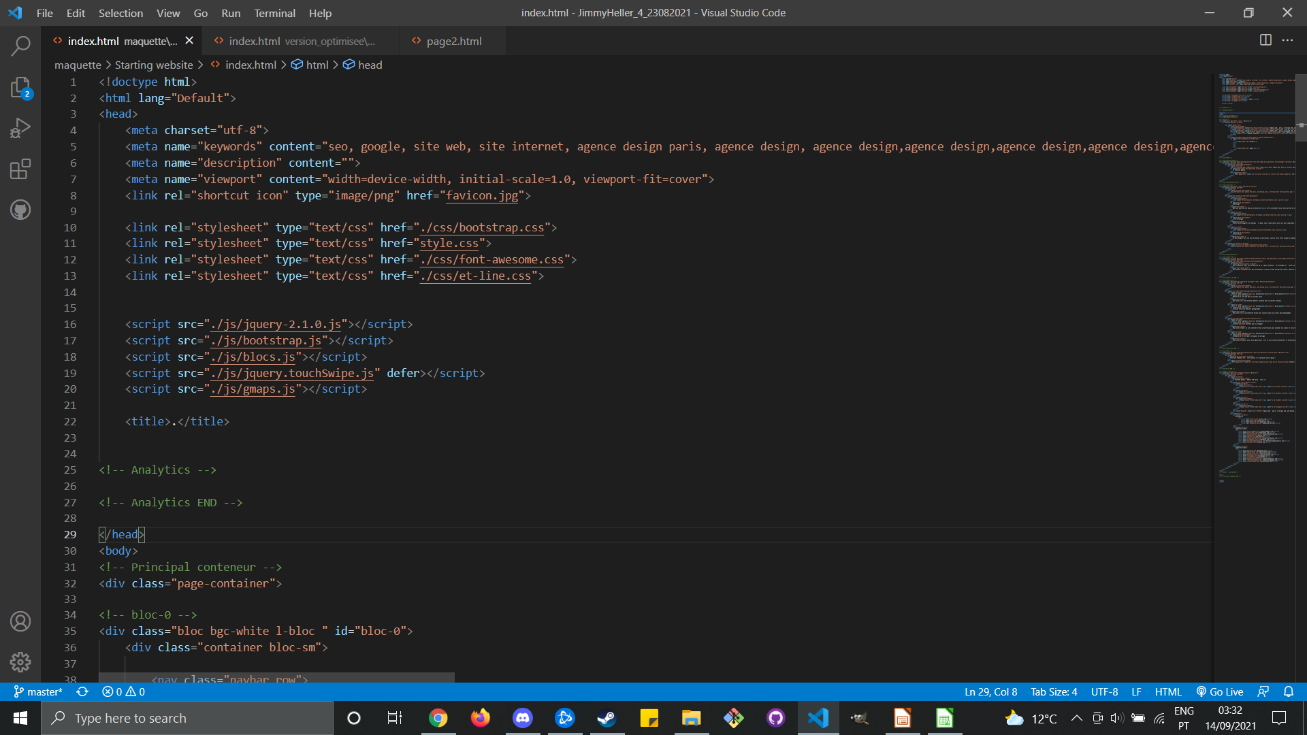
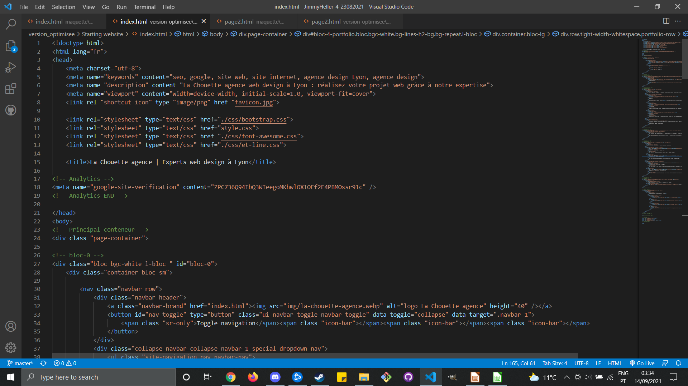
PARAMÉTRAGE DE LA LANGUE DU SITE
Référencement local
Lecteurs d’écran
Traduction de la page
1
RAPPORT D’ANALYSE SEO ET OPTIMISATION
Jimmy HELLER

Slide 3
MOTS CLÉS DE LOCALISATION
Référencement local
Doivent être identiques à l’adresse indiquée sur le site
(adresse de l’enseigne de l’agence)
2
RAPPORT D’ANALYSE SEO ET OPTIMISATION
Jimmy HELLER

Slide 4
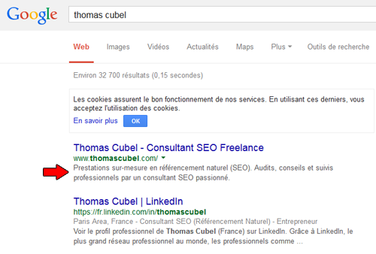
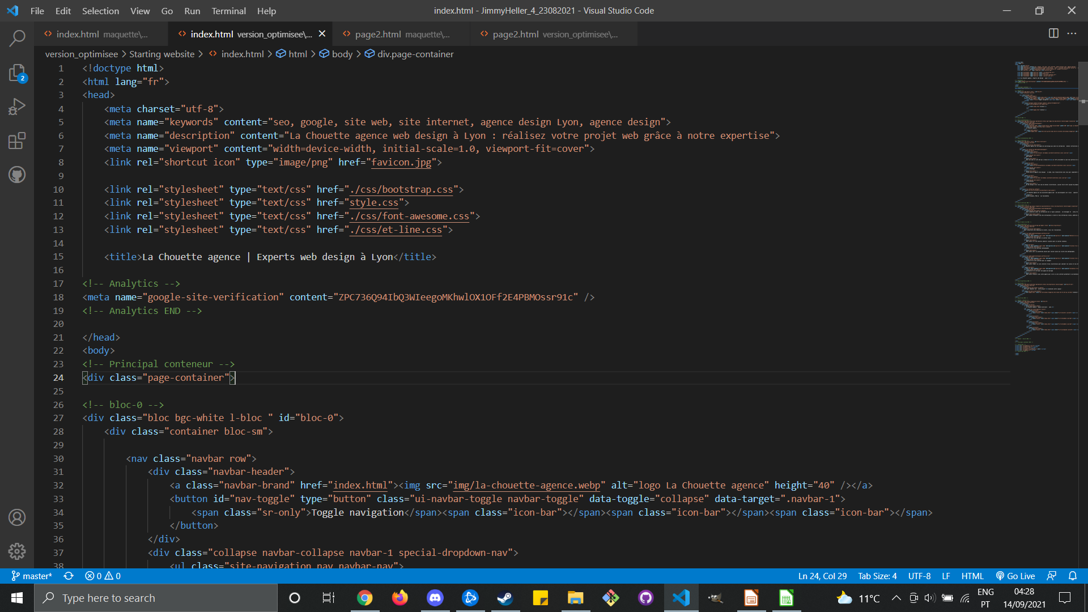
DESCRIPTION DU SITE
Texte sous le titre du site dans les résultats de recherche
Utilisation de mots-clés
3
RAPPORT D’ANALYSE SEO ET OPTIMISATION
Jimmy HELLER

Slide 5

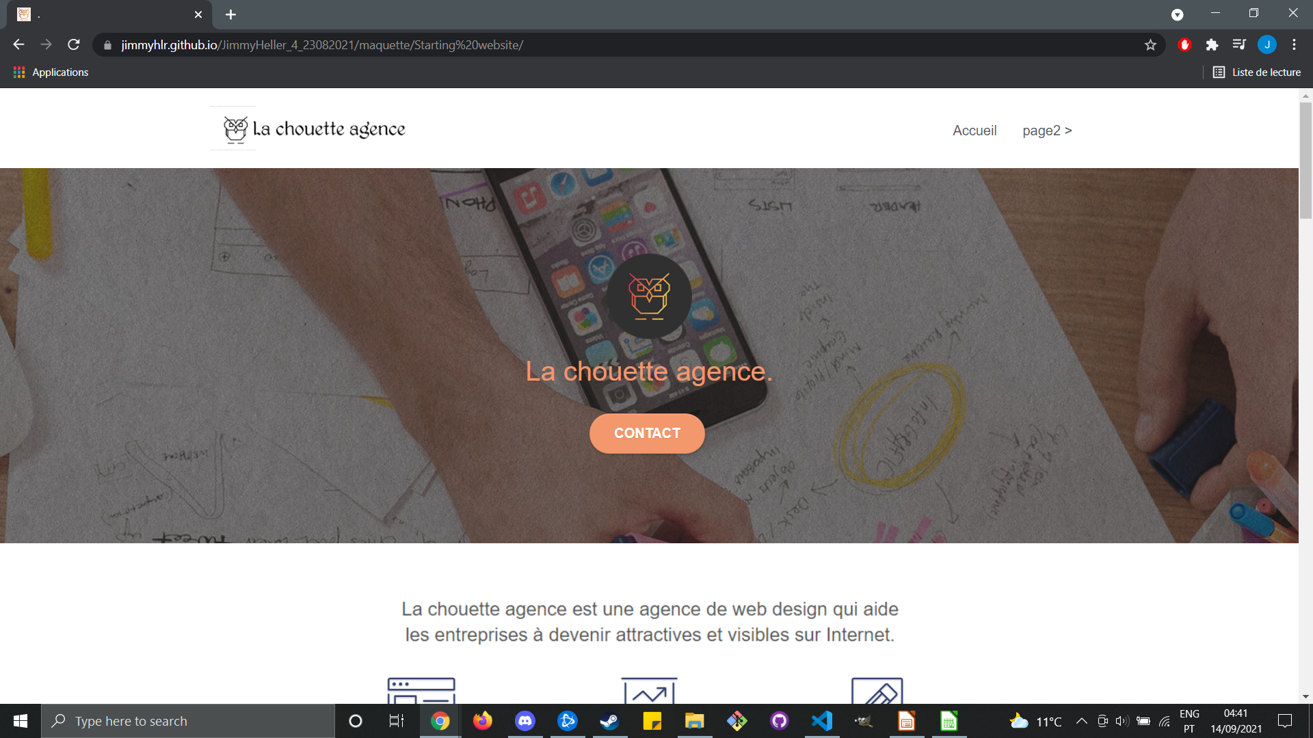
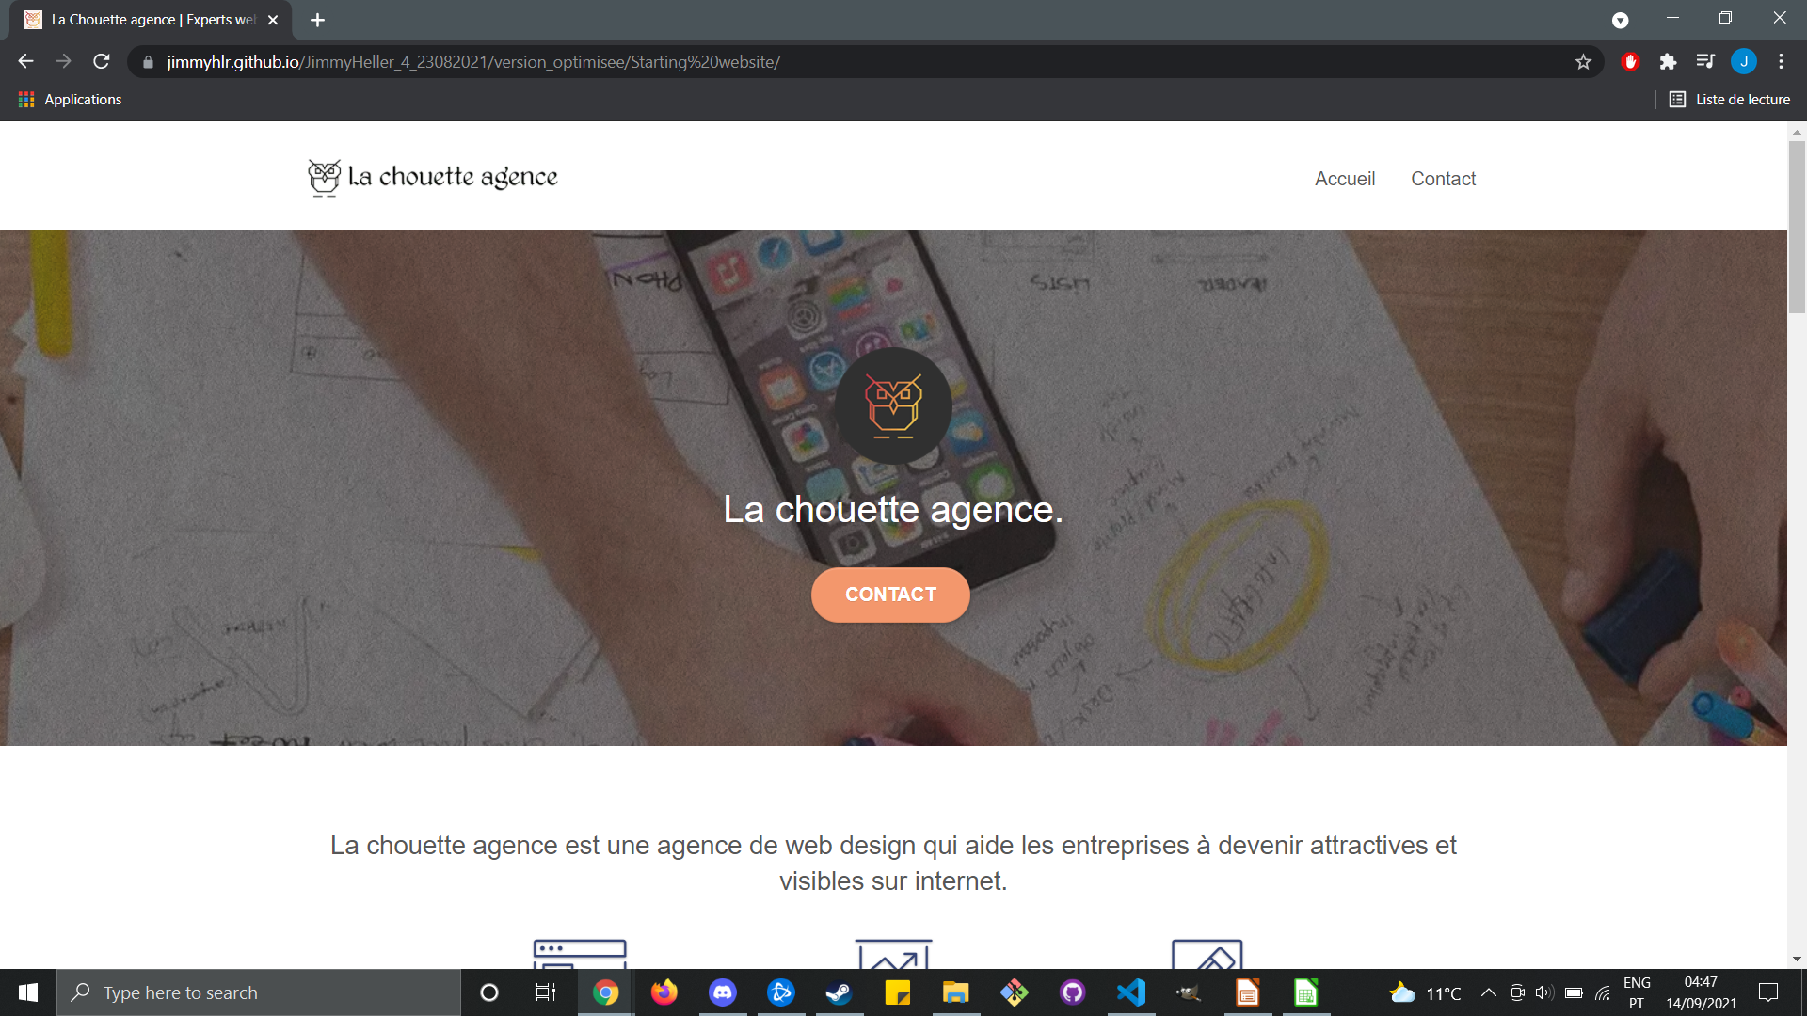
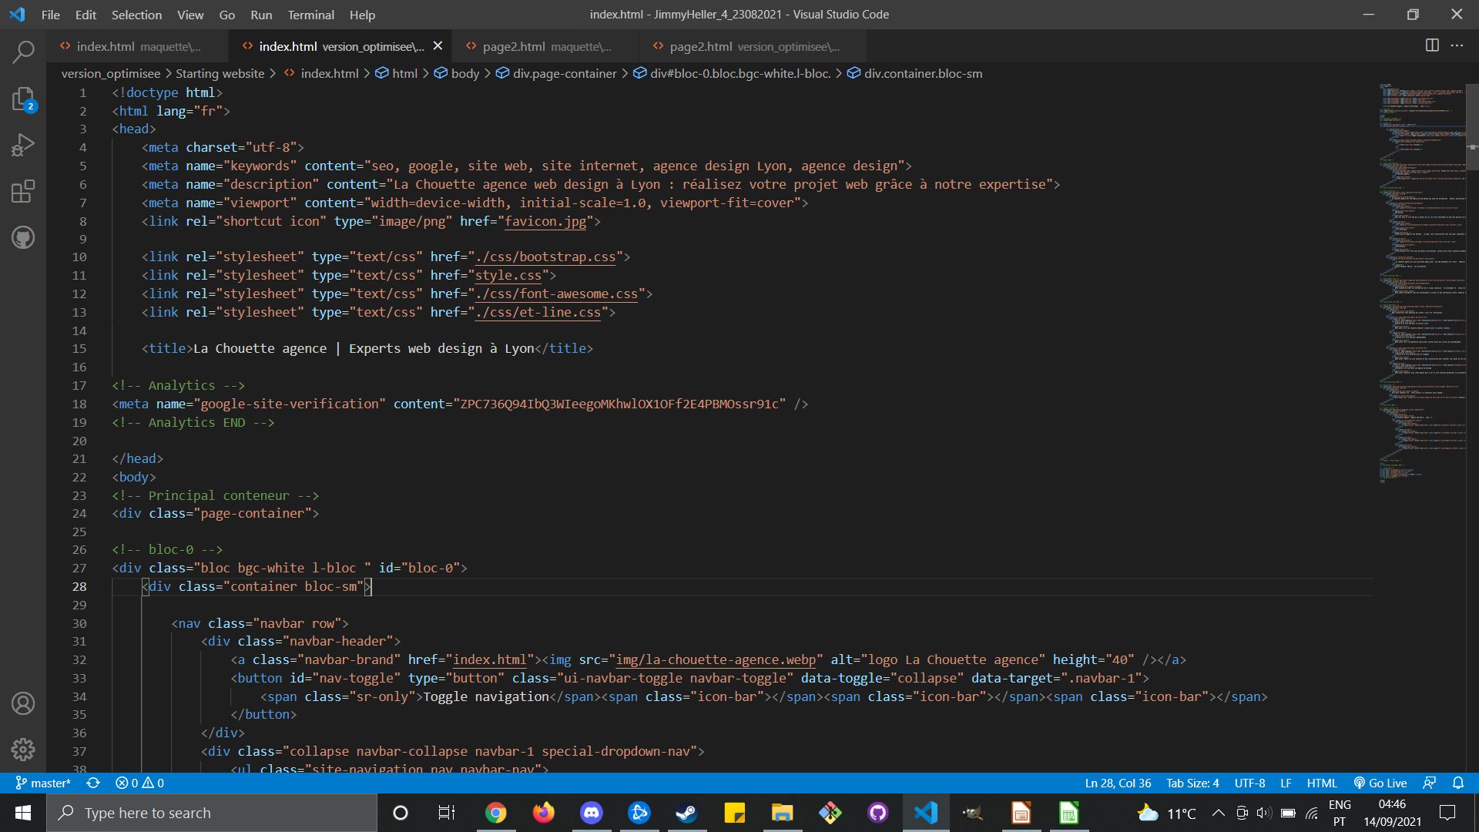
TITRE DU SITE
Texte au dessus de l’url dans les résultats de recherche
Utilisation de mots-clés
4
RAPPORT D’ANALYSE SEO ET OPTIMISATION
Jimmy HELLER

Slide 6

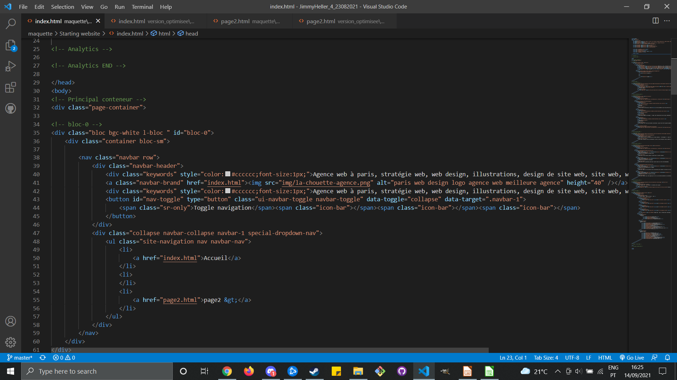
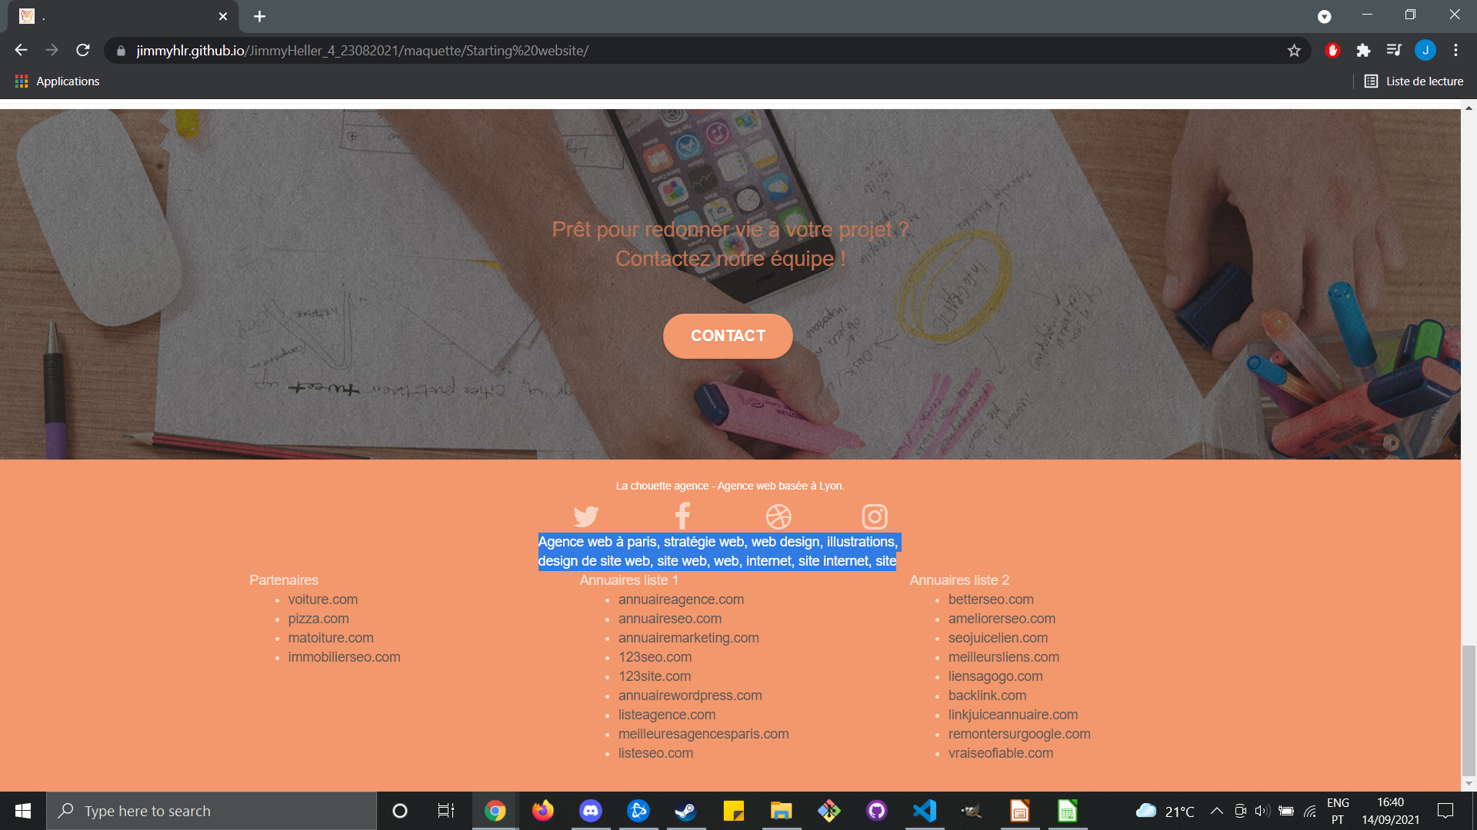
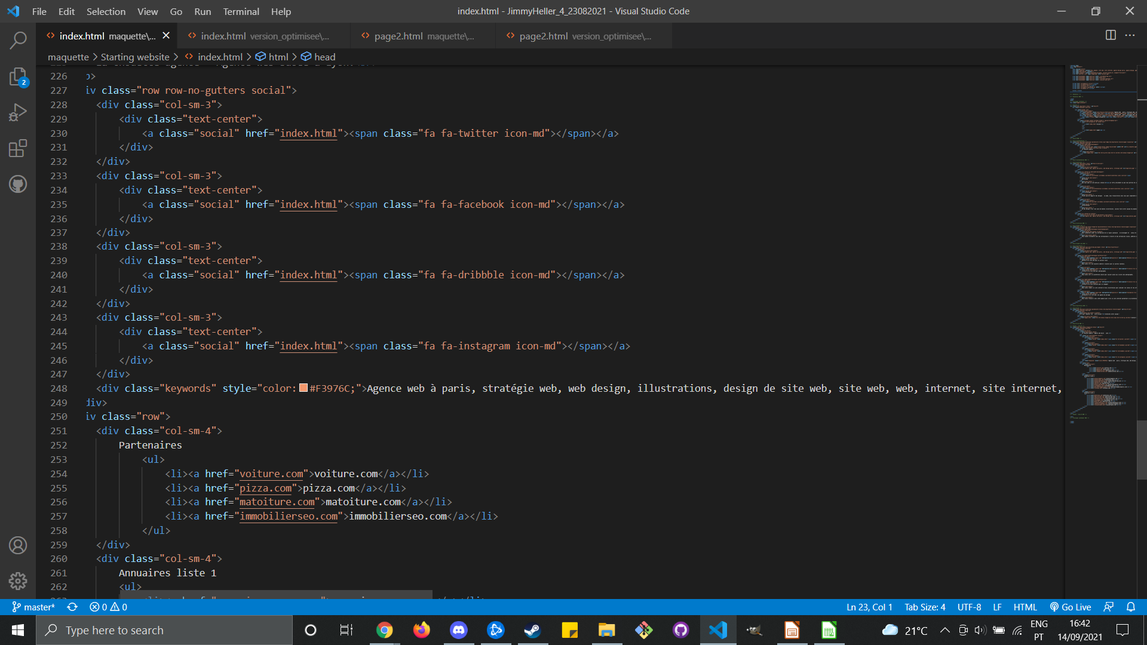
TEXTE CACHÉ
Texte/lien caché par des mises en formes
Risque de pénalisation dans les résultats de recherche
5
RAPPORT D’ANALYSE SEO ET OPTIMISATION
Jimmy HELLER

Slide 7
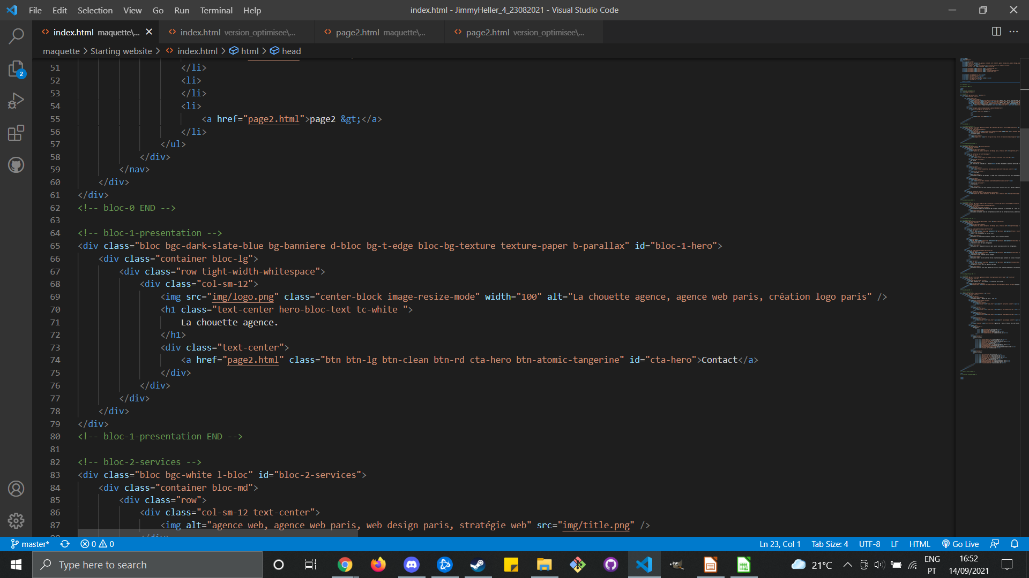
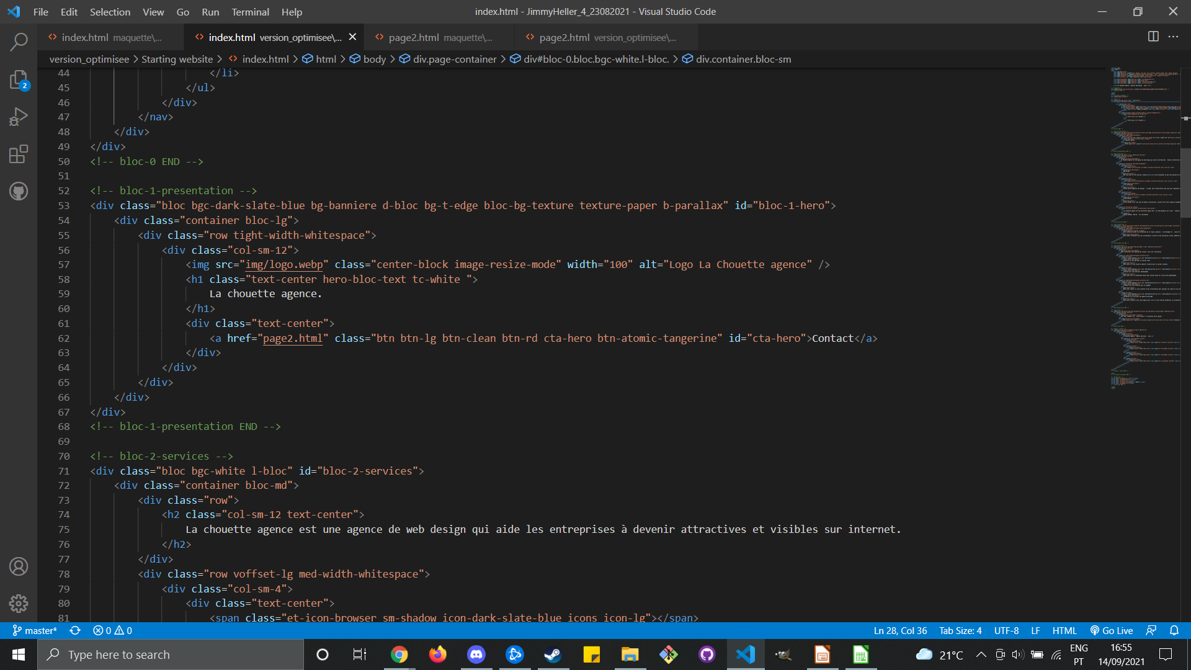
DESCRIPTION D’IMAGE
Balise <alt: >
Description objective de l’objet
Utilisation de mots-clés possible si cela est pertinent
6
RAPPORT D’ANALYSE SEO ET OPTIMISATION
Jimmy HELLER

Slide 8


NOM DES LIENS
Doit refléter ce vers quoi il(s) redirige(nt)
Peut donner une image amateure
7
RAPPORT D’ANALYSE SEO ET OPTIMISATION
Jimmy HELLER

Slide 9
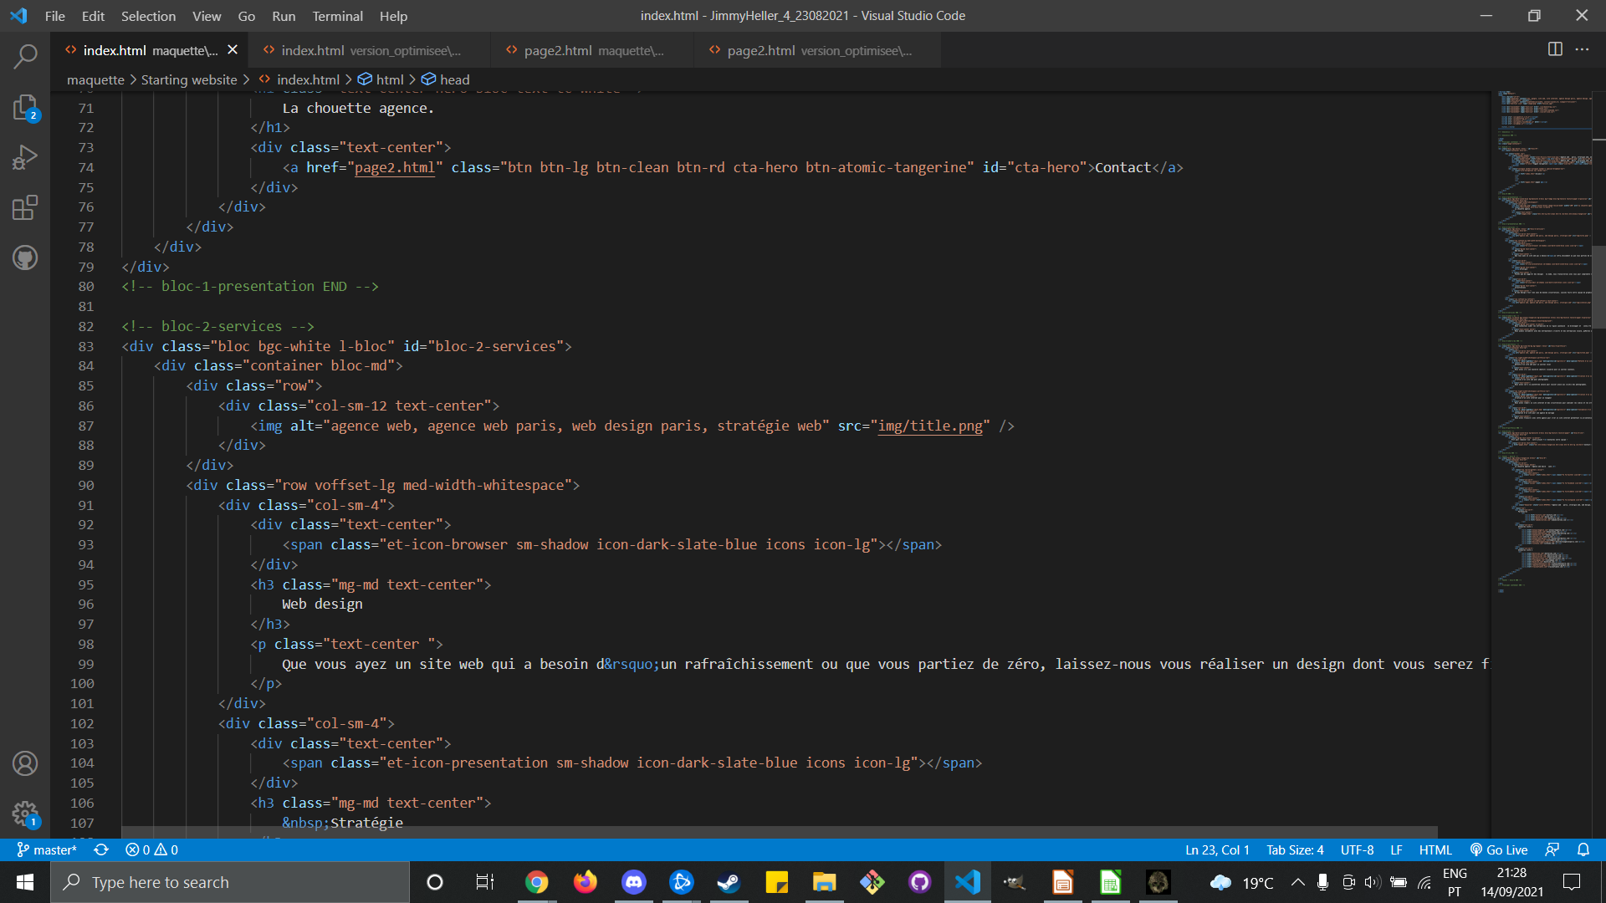
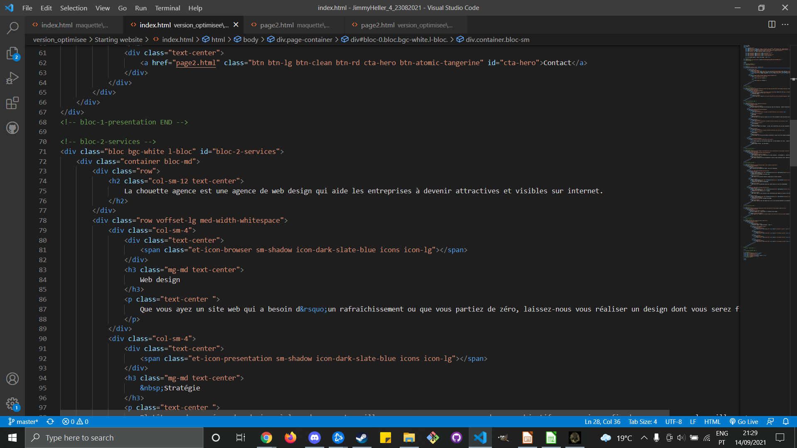
IMAGES SUPERFLUES
Remplacer les images de texte par du texte codé
Gain de taille, meilleure vitesse de chargement du site
8
RAPPORT D’ANALYSE SEO ET OPTIMISATION
Jimmy HELLER

Slide 10
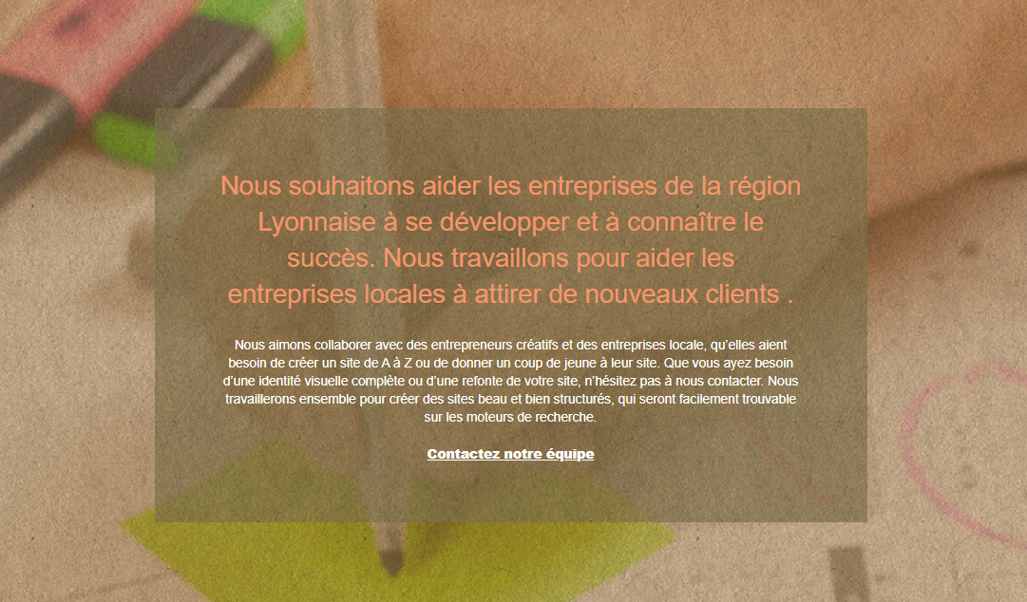
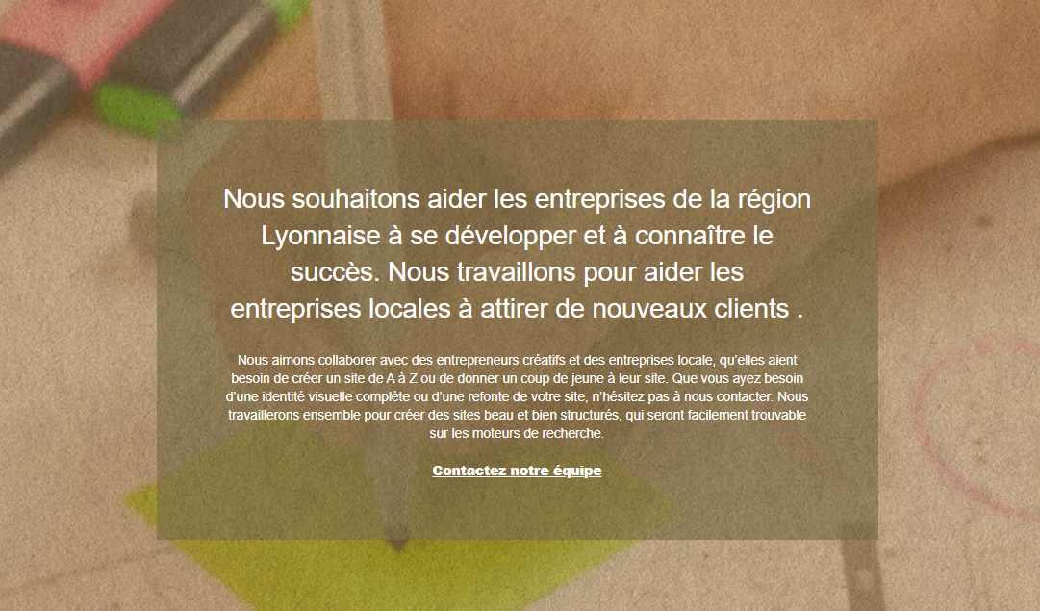
RATIO COULEURS TEXTE/FOND
S’assurer que le contenu est accessible à tous
Utiliser des outils comme Lighthouse (commande développeur de Chrome)
9
RAPPORT D’ANALYSE SEO ET OPTIMISATION
Jimmy HELLER

Slide 11
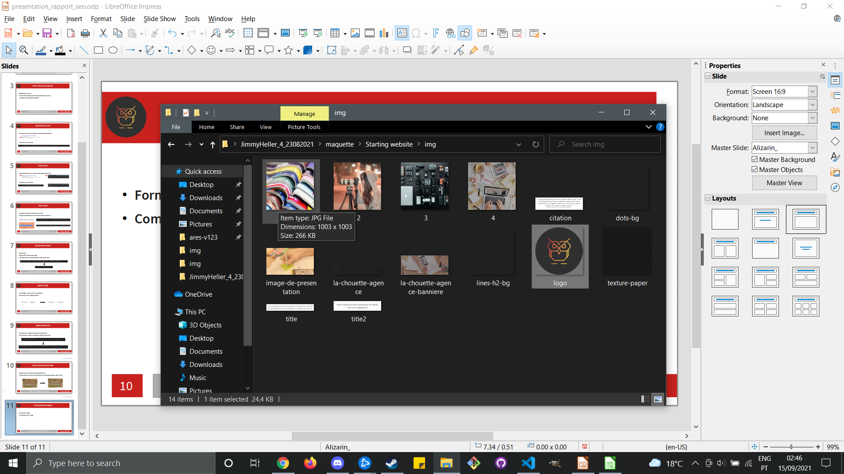
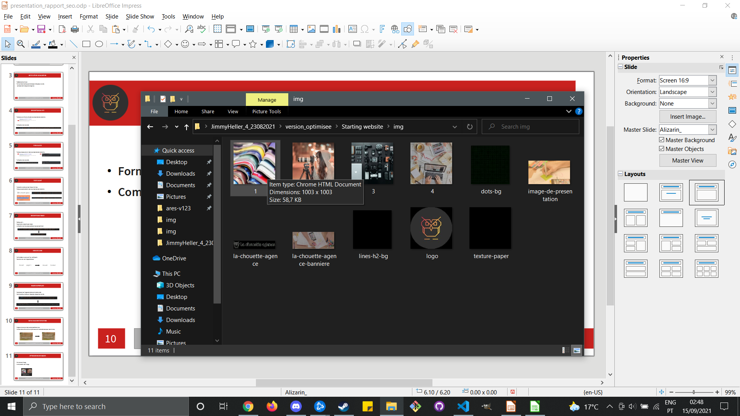
OPTIMISATION DES IMAGES
Format de l’image
Compression de l’image
10
RAPPORT D’ANALYSE SEO ET OPTIMISATION
Jimmy HELLER

Slide 12
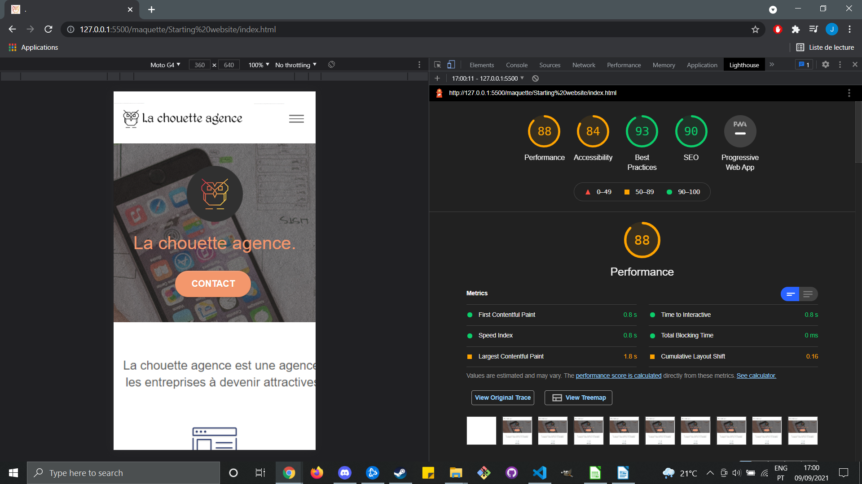
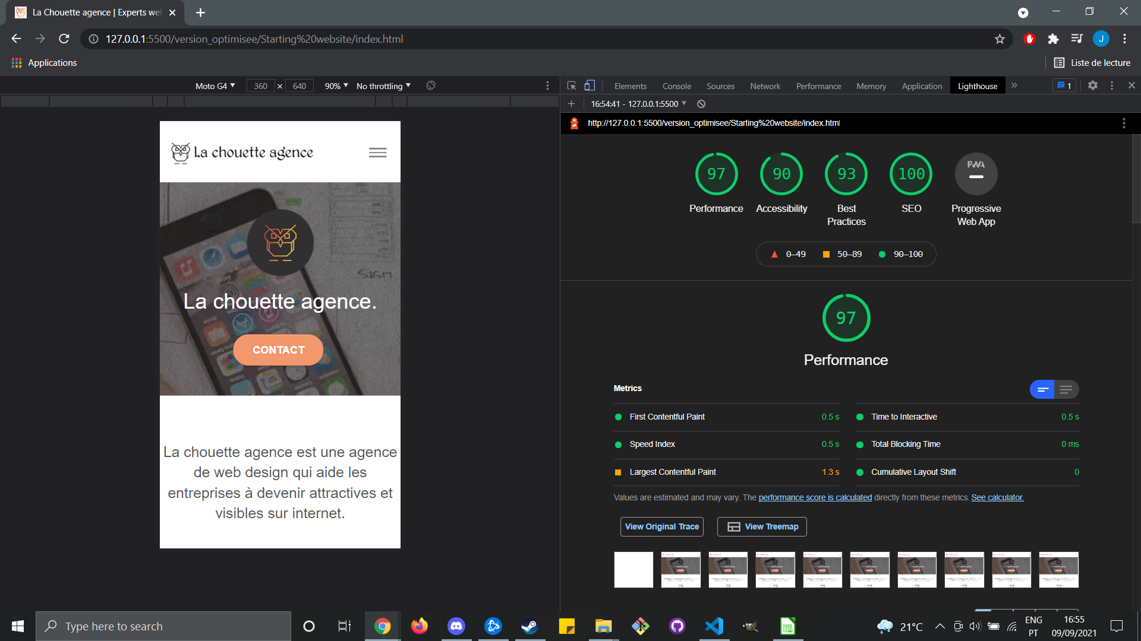
BILAN D’OPTIMISATION
11
RAPPORT D’ANALYSE SEO ET OPTIMISATION
Jimmy HELLER

